Slide 1
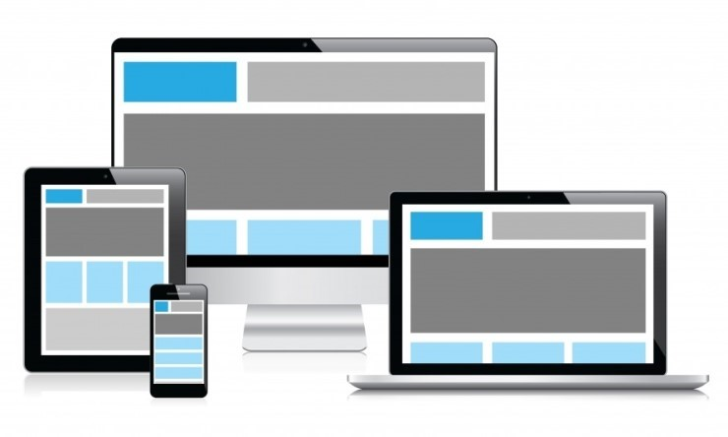
요구사항분석
작성자 | 김슬기 | 2022. 02. 21

Slide 2
차례
1. 벤치마킹 분석
1-1 김보배씨 포트폴리오 벤치마킹 분석
2. 페르소나 모델
2-1 페르소나
3. 정보구조도
3-1 정보구조도
4. 와이어프레임
4-1 와이어프레임 (모바일 / 768px 미만)
4-2 와이어프레임 (태블릿 / 768~1023px)
4-3 와이어프레임 (데스크탑 / 1024px 이상)
4-4 와이어프레임 부가설명

Slide 3
벤치마킹 분석
Chapter 1

Slide 4
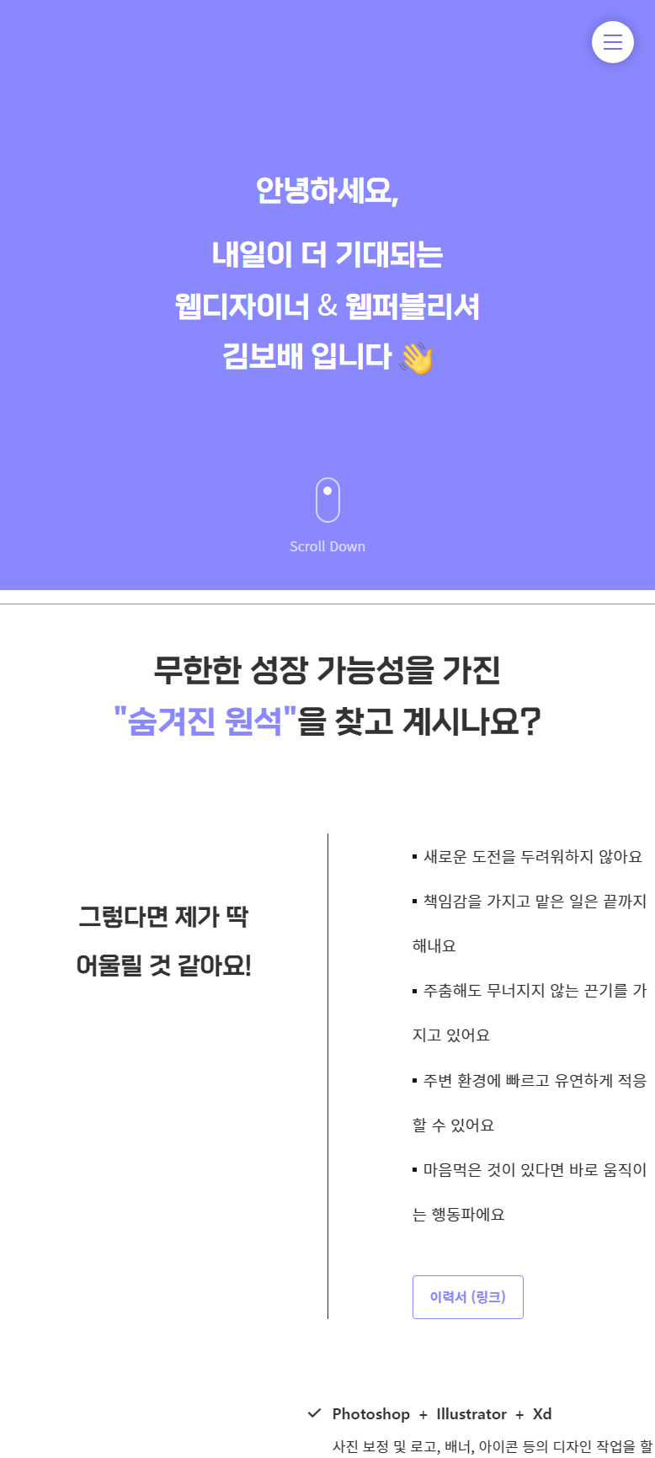
김보배씨 포트폴리오 벤치마킹 분석
1-1
1. 장점
간결해서 가독성이 높다.
반응형 웹 페이지이며 가로 크기가 일정 크기 이하가 되면 스크롤 바가 활성화 되어 현재 위치를 알 수 있다.
2. 단점
가로 크기가 768px 이하가 되면 부가자료로 사용되는 이미지가 없어진다.
가로 크기가 일정 이상이 되면(태블릿, 데스크탑 기준) 메뉴버튼보다 네비게이션 바를 활용하는 것이 현재 페이지의 위치를 나타내기에 더 적합하다.
페이지의 주소에 ID의 값이 나오는데 페이지를 첫번째, 두번째로 표기하였다.
장점에 가로 크기가 일정 이하가 되면 스크롤이 생겨서 위치를 알 수 있지만 가로 스크롤은 필요하지 않는데 표시가 된다.
4
출처 : http://www.bobaekim1212.com/

Slide 5
페르소나 모델
Chapter 2

Slide 6


2-1
페르소나
이름 : 이과장
나이 : 41
직업 : ㅁㅁ기업 인사과
거주지 : 인천광역시
자주 사용하는 기기 : 모바일, 태블릿, 데스크탑
웹 페이지 이용 목적 : 신입 채용
요구사항 : 버벅거림이 없어야 하고, 가독성이 좋아야 하며
여러 사람의 웹페이지를 보기 때문에 피로도가 적어야 한다.
이름 : 김준비
나이 : 27
직업 : 취업준비생
거주지 : 경기도 김포시
자주 사용하는 기기 : 모바일, 데스크탑
웹 페이지 이용 목적 : 미디어, 자료 참고
요구사항 : 여러가지 기기를 사용함으로써 각각 기기에서도 웹페이지가 잘 작동하여야 하고, 로딩이 빨라야 한다.
6

Slide 7
정보구조도
Chapter 3

Slide 8
3-1
정보구조도
자기소개
작업물A
기술
작업물B
작업물
작업물C
홈
작업물D
E-Mail
문의
Github
8

Slide 9
와이어프레임
Chapter 4

Slide 10
4-1
와이어프레임 (모바일 / 768px 미만)
Home
Navigation Bar
Welcome!
Home
! My Intro
Intro
10

Slide 11
4-1
와이어프레임 (모바일 / 768px 미만)
Home
Navigation Bar
! My Skills
Skills
! My Works
Works
Work A Link
11

Slide 12
4-1
와이어프레임 (모바일 / 768px 미만)
Home
Navigation Bar
Work B Link
Works
Work C Link
Work D Link
12

Slide 13
4-1
와이어프레임 (모바일 / 768px 미만)
Home
Navigation Bar
! Contact
Phone :
Email :
Github :
Contact
Footer
13

Slide 14
4-1
와이어프레임 (모바일 / 768px 미만)
Home
Welcome!
! Intro
Welcome!
! Skills
! Works
! Contact
! My Intro
14

Slide 15
4-2
와이어프레임 (태블릿 / 768 ~ 1023px)
Browser
www.example.com
Navigation Bar
Home
Intro
Skill
Works
Contact
Welcome!
Home
Intro
Skills
15

Slide 16
4-2
와이어프레임 (태블릿 / 768 ~ 1023px)
Browser
www.example.com
Navigation Bar
Home
Intro
Skill
Works
Contact
Work A Link
Work B Link
Works
Work C Link
Work D Link
Phone :
Email :
Github :
Contact
Footer
16

Slide 17
4-3
와이어프레임 (데스크탑 / 1024px이상)
Browser
www.example.com
Navigation Bar
Home
Intro
Skill
Works
Contact
Welcome!
Home
Intro
Skills
17

Slide 18
4-3
와이어프레임 (데스크탑 / 1024px이상)
Browser
www.example.com
Navigation Bar
Home
Intro
Skill
Works
Contact
<
>
Works
Work A Link
Phone :
Email :
Github :
Contact
Footer
18

Slide 19
와이어프레임 전체 설명
4-4
와이어프레임 부가 설명
1. Navigation Bar
항상 표시
각 버튼을 누를 시 해당 컨텐츠가 화면 최상에 표시
2. Home
과도한 효과 사용 안 함
배경 + 환영메시지 출력
3. Intro
자신의 사진과 간단한 소개 기입
4.Skills
해당하는 기술에 대한 마크 삽입
기술명과 간단한 설명 기입
5.Works
사용한 대표 기술 해시태그로 기입
ex)#HTML, #JavaScript
해시태그 밑 해당 작업물 링크
6.Contact
주소들 앞에 링크를 통해서 바로 연결 가능(메일, 깃허브)
7.Footer
포트폴리오 용도와 전화번호, 만든이를 기입
19

Slide 20
와이어프레임 각 해상도 추가 설명
4-4
와이어프레임 부가 설명
1. Navigation Bar
모바일 버전에서는 메뉴 박스로 별로도 표시 (버튼 클릭 시 맨 위로 이동할 수 있는 네비게이션 메뉴가 출력이 된다.)
태블릿, 데스크탑 버전에서는 현재 위치를 네비게이션 메뉴의 배경색을 다르게 하여 사용자가 현재 위치를 알 수 있게 함.
해상도 정의
모바일 (768px미만)
태블릿 (768~1023px)
데스크탑 (1024px이상)
2. Intro
모바일 버전은 태블릿과 데스크탑 버전에 비해서 글꼴의 크기나 사진 크기를 크게 조정한다.
3.Skills
모바일 버전은 태블릿과 데스크탑 버전에 비해 가로화면이 작으므로 사진과 설명을 1개로 표시하게 한다.
4.Works
모바일 버전에서는 1개씩 사용한 기술을 해시태그 형식으로 기입한다.
태블릿 버전에서는 2개씩 기입을 하며, 간단한 설명만 기입
데스크탑 버전에서는 1개씩 표현하며, 모바일, 태블릿 버전에 비해서 자세한 설명을 기입하고, 슬라이드로 표현한다.
5.etc
모바일 버전에서만 세로 방향 스크롤을 표시
20

